Slide 1
Atelier logement vacant

Slide 2
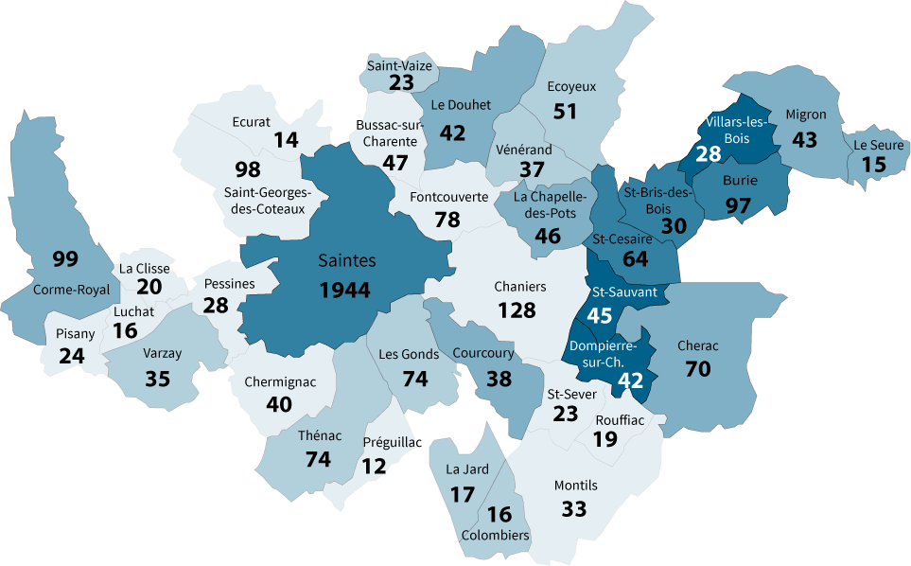
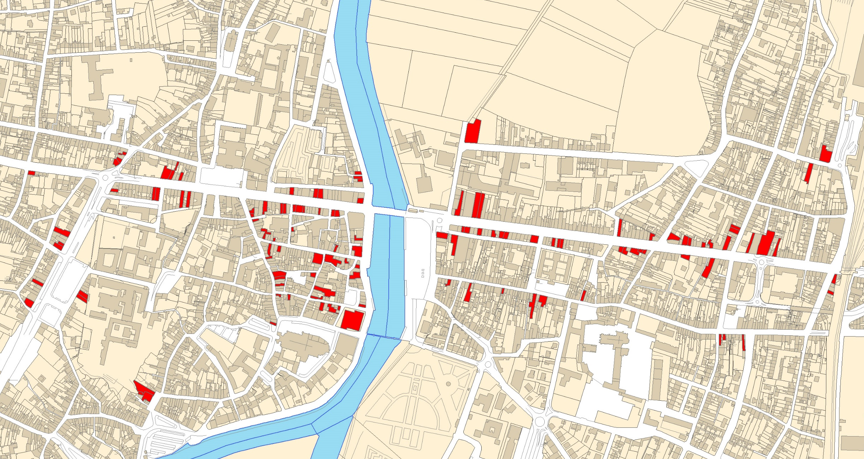
Exemple de l’OPAH-RU de la communauté d’agglomération de saintes
Une étude pré-opérationnelle lancée en 2017 qui a mis en exergue la vacance croissante dégradant l ’image des centres bourgs.
Poids de la vacance en 2017
Logements vacants et commerces au rez-de-chaussée
Augmentation de la vacance entre 2014 et 2017
> 14%
12 % - 14 %
10 % - 12 %
8 % - 10%
6 % - 8 %
28
Nombre de logements vacants en 2017

Slide 3
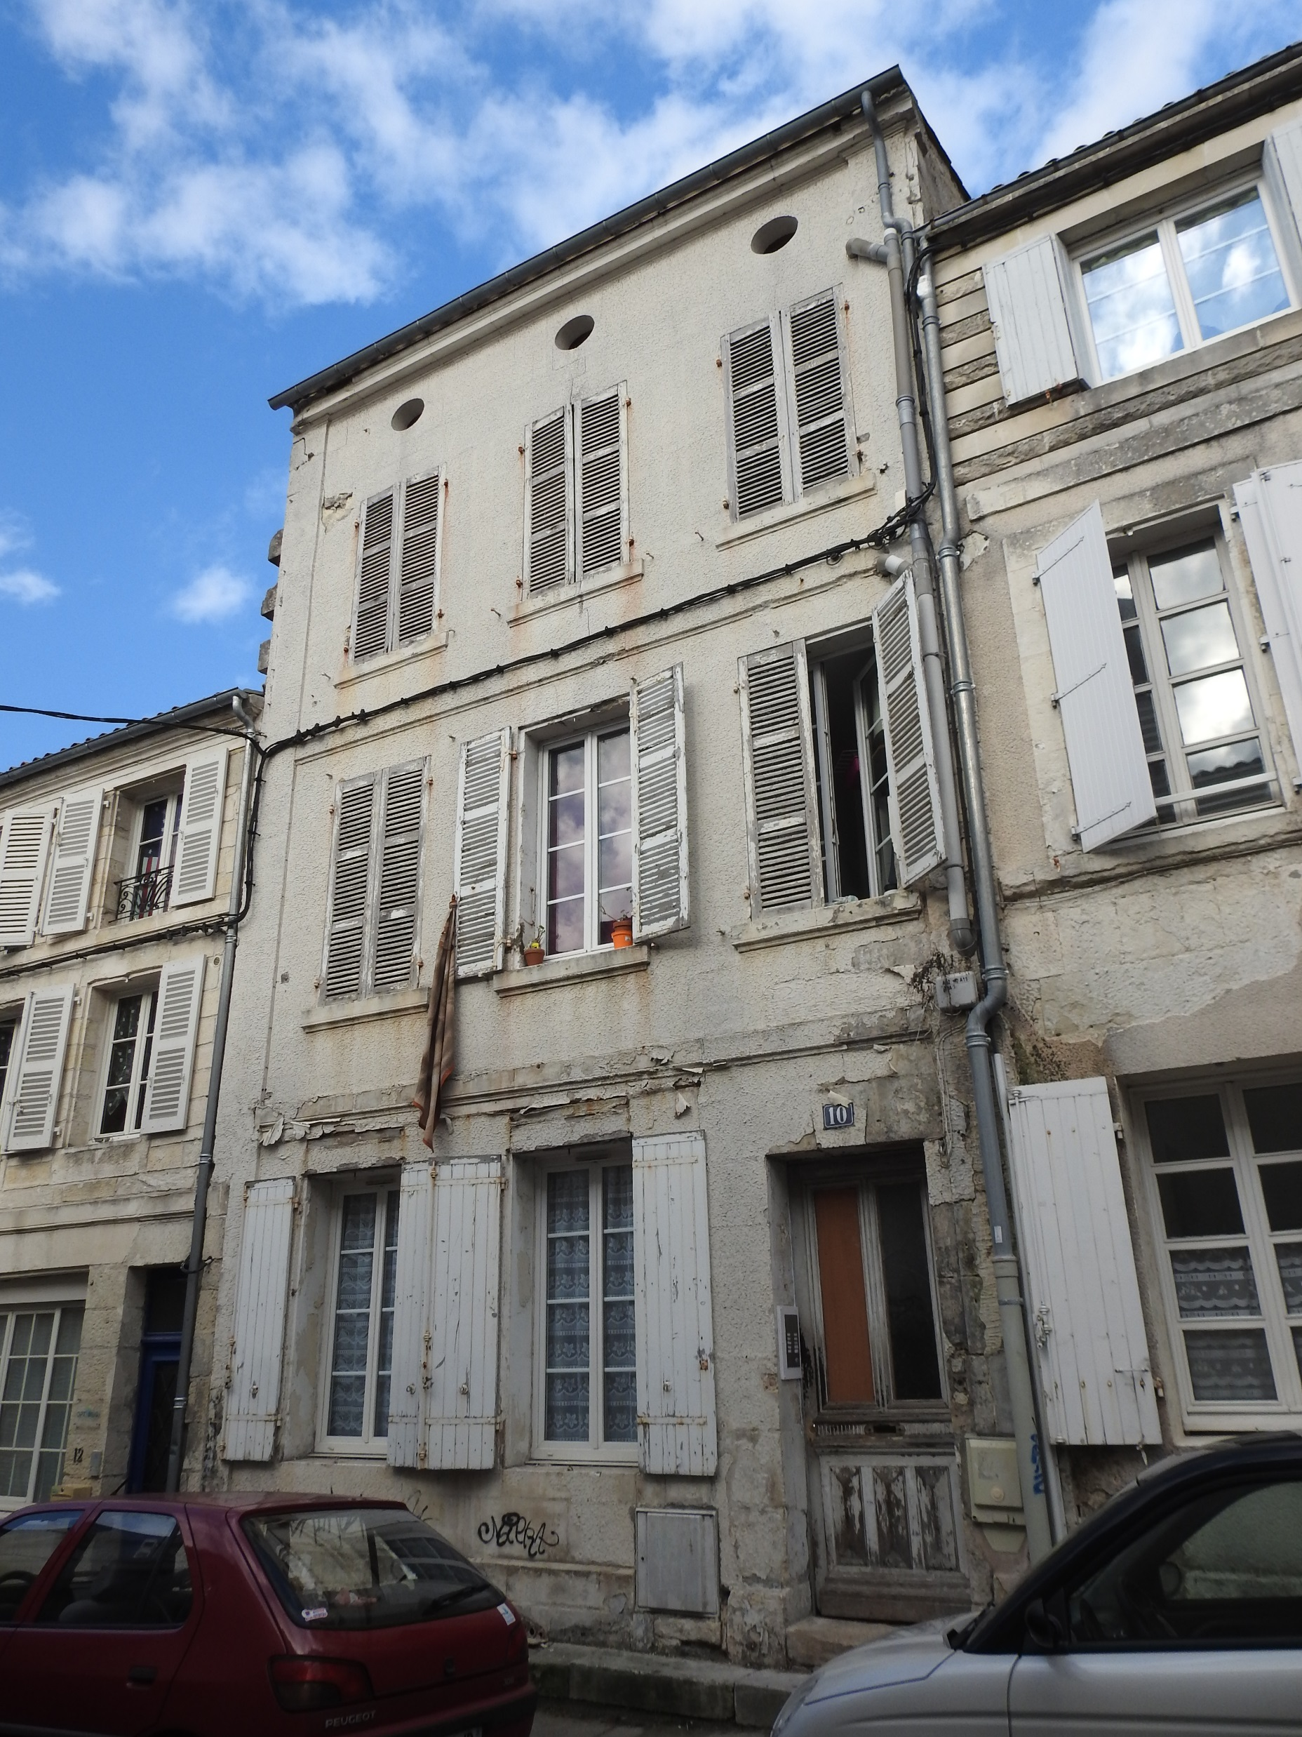
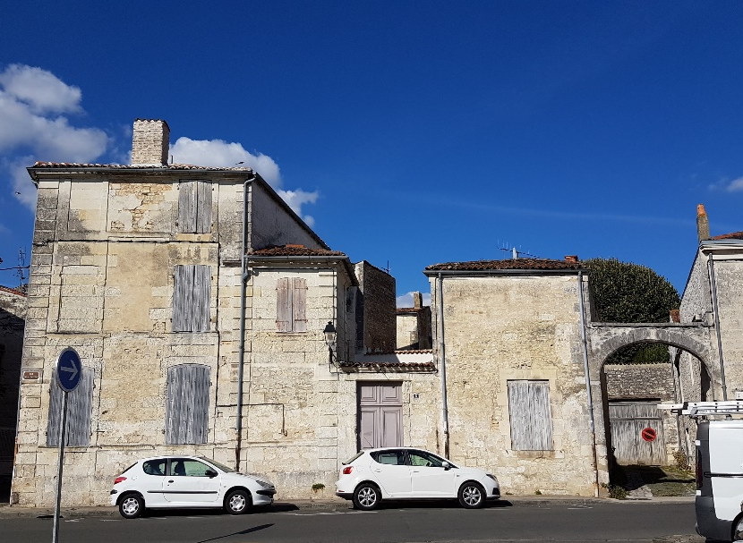
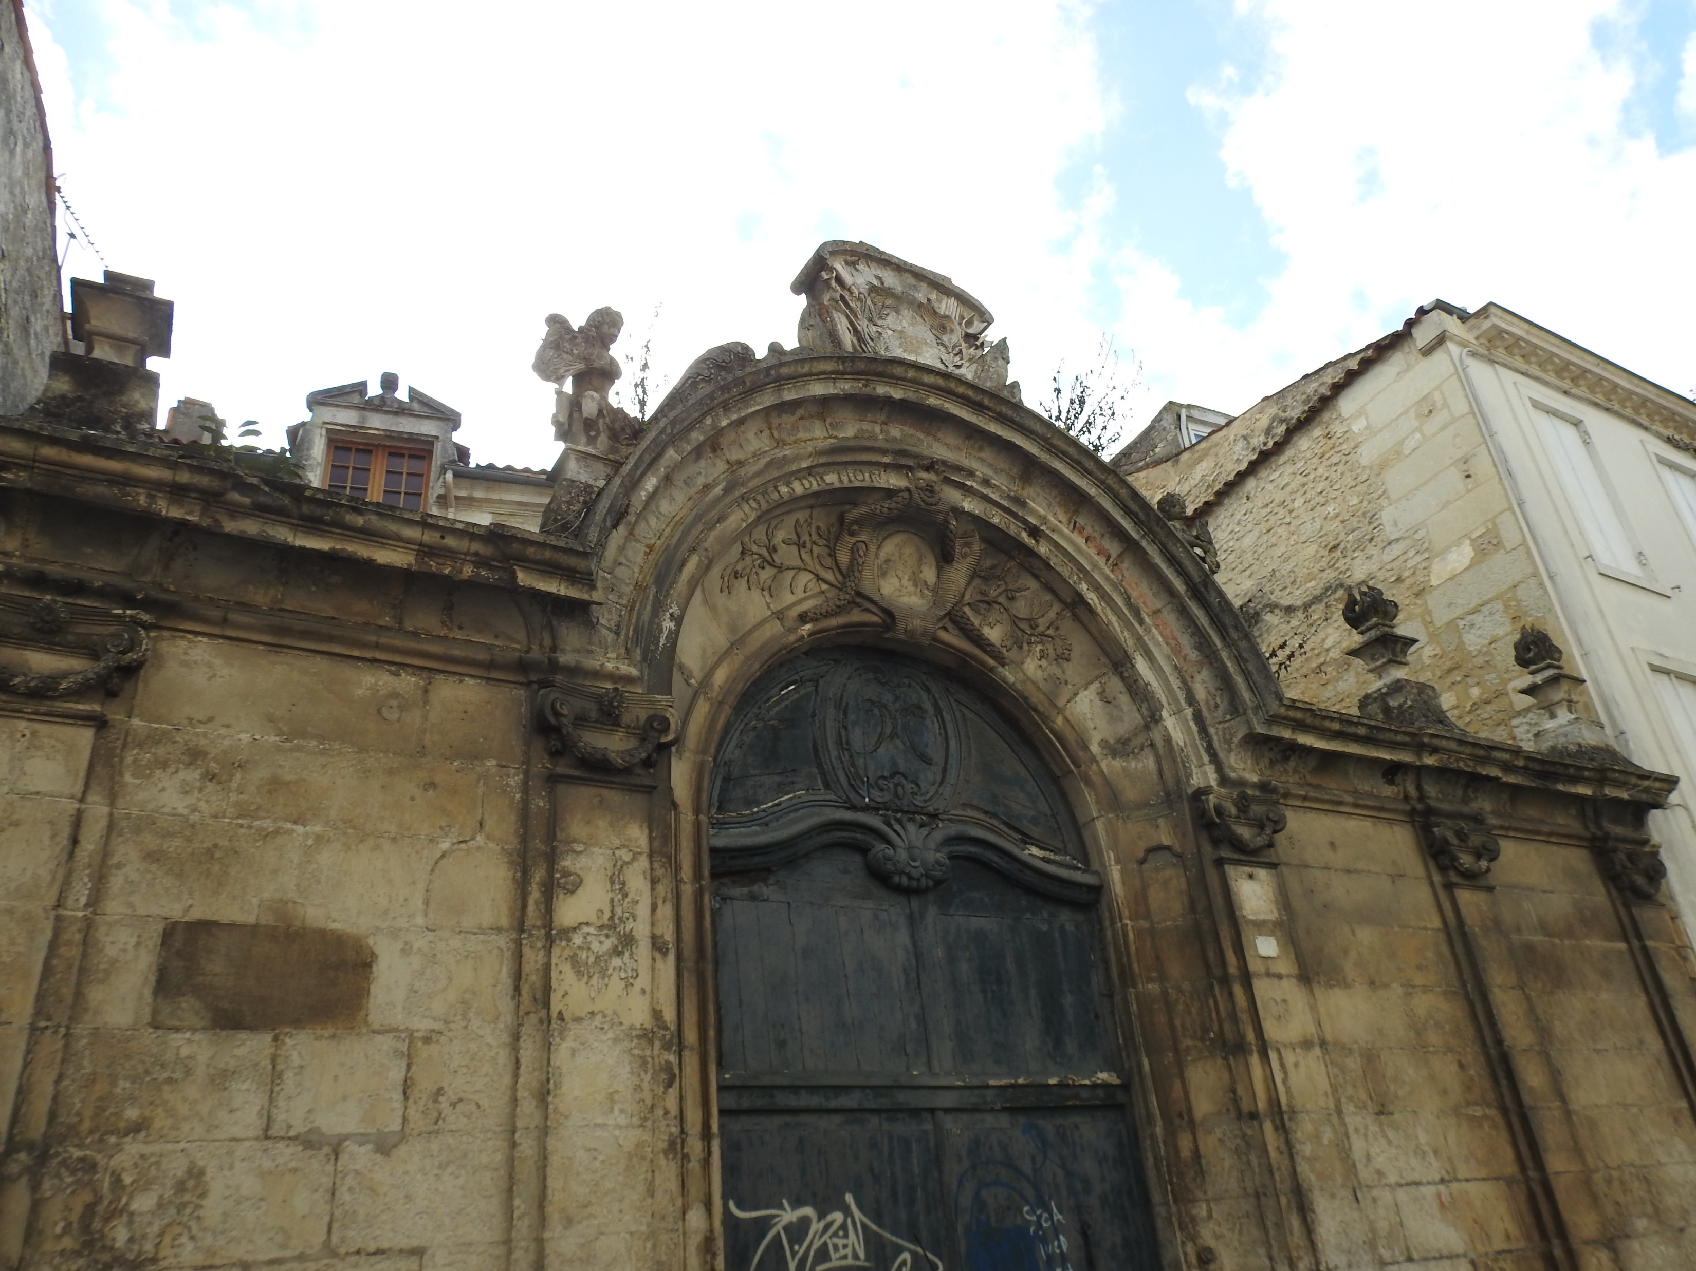
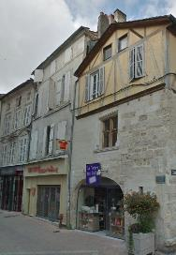
Exemple de l’OPAH-RU de la communauté d’agglomération de saintes
Centre ancien et secteur sauvegardé
St-Eutrope, Gare et Geoffroy Martel
Problématique patrimoniale
Un parc locatif de mauvaise qualité
Logements au-dessus de commerces (vacants eux aussi)
Des secteurs « intermédiaires » où la vacance progresse
Des couts de travaux trop élevés
Une fiscalité dissuasive
Des successions compliquées
Des surfaces trop importantes
Le manque d’extérieurs
Des situations sur rue sources de nuisances
Le découpage excessif des immeubles pour des questions de rentabilité locative
Des logements obsolètes avec des coûts de réhabilitation trop élevés
L’absence d’entrée indépendante
Le manque d’extérieur
Des typologies inadaptées
Des situations sur rue passante, source de nuisances
Des quartiers longtemps « oubliés » des politiques urbaines
Un tissu d’habitat ancien moins entretenu
Une desserte (TC et modes doux) à adapter
Des pôles de proximité qui se dévitalisent

Slide 4
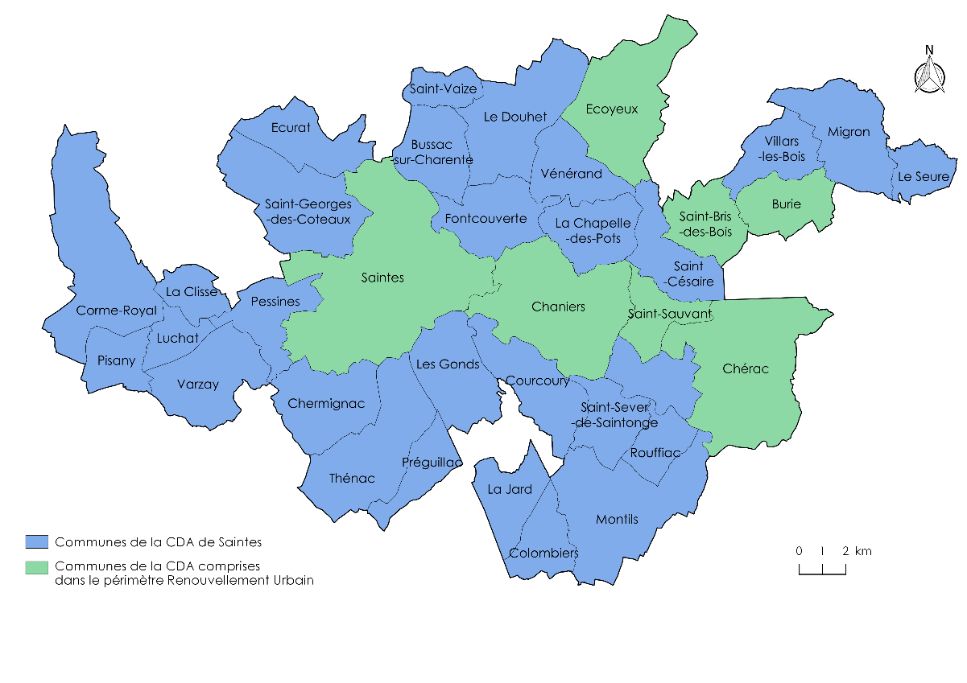
Exemple de l’OPAH-RU de la communauté d’agglomération de saintes
OPAH-RU lancée en 2018 pour une durée de 5 ans :
Des aides en direction des :
  Propriétaires occupants (PO)modestes et très modestes
  Propriétaires bailleurs (PB)
Périmètres | Type de travaux | Bénéficiaires
Territoire CDA | Résorption de l’habitat indigne | PO
 | Travaux précarité énergétique | PO
 | Travaux maintien à domicile | PO
Périmètres Renouvellement Urbain | Réhabilitation de logements locatifs très dégradés | PB
 | Réhabilitation de logements locatifs dégradés, amélioration énergétique, changement d’usage | PB
 | Réhabilitation de logements très dégradés dans le cadre d’une accession | PO
 | Ravalement de façade | PO et PB
 | Aide à l’Intermédiation locative | PB
Ensemble des centres-villes et centres-bourgs de la CDA | Aides à l'accession dans l'ancien sous condition de travaux | Accédants à la propriété
 | Aides à l'accession dans l'ancien sous condition de travaux + prime à la sortie de vacance | Accédants à la propriété
Périmètre Saintes | Aide à la reconquête des logements vacants au-dessus d’un commerce | PO et PB

Slide 5
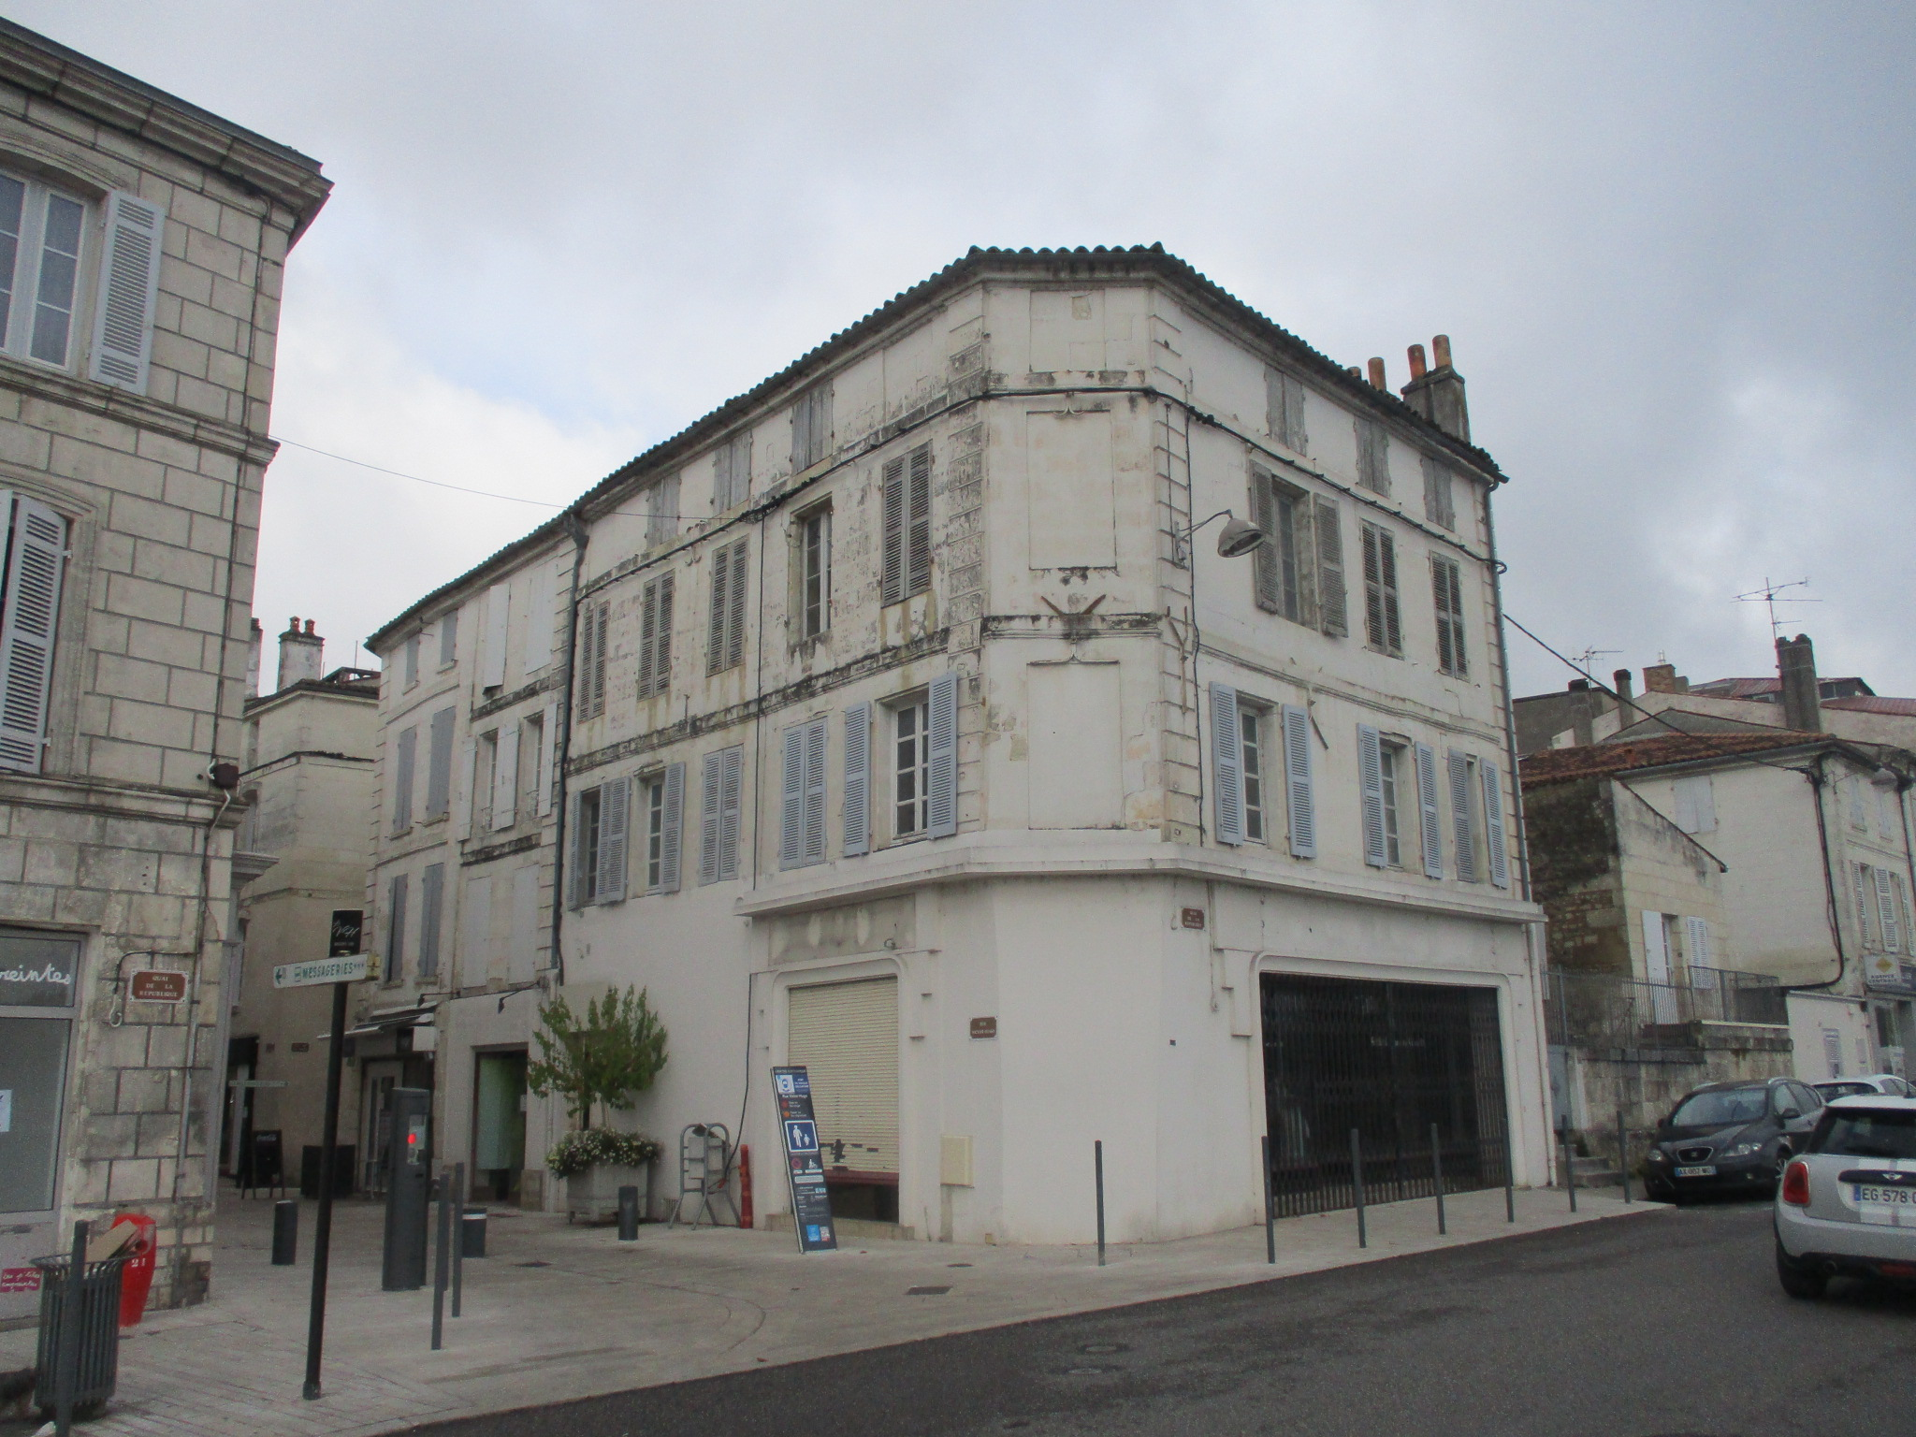
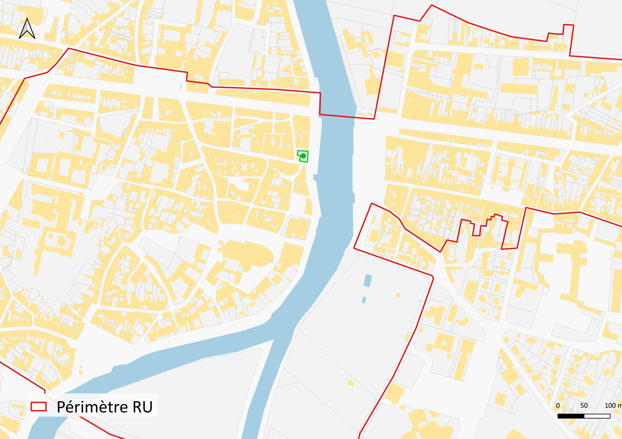

étude de faisabilité sur un immeuble vacant
SAINTES

Slide 6
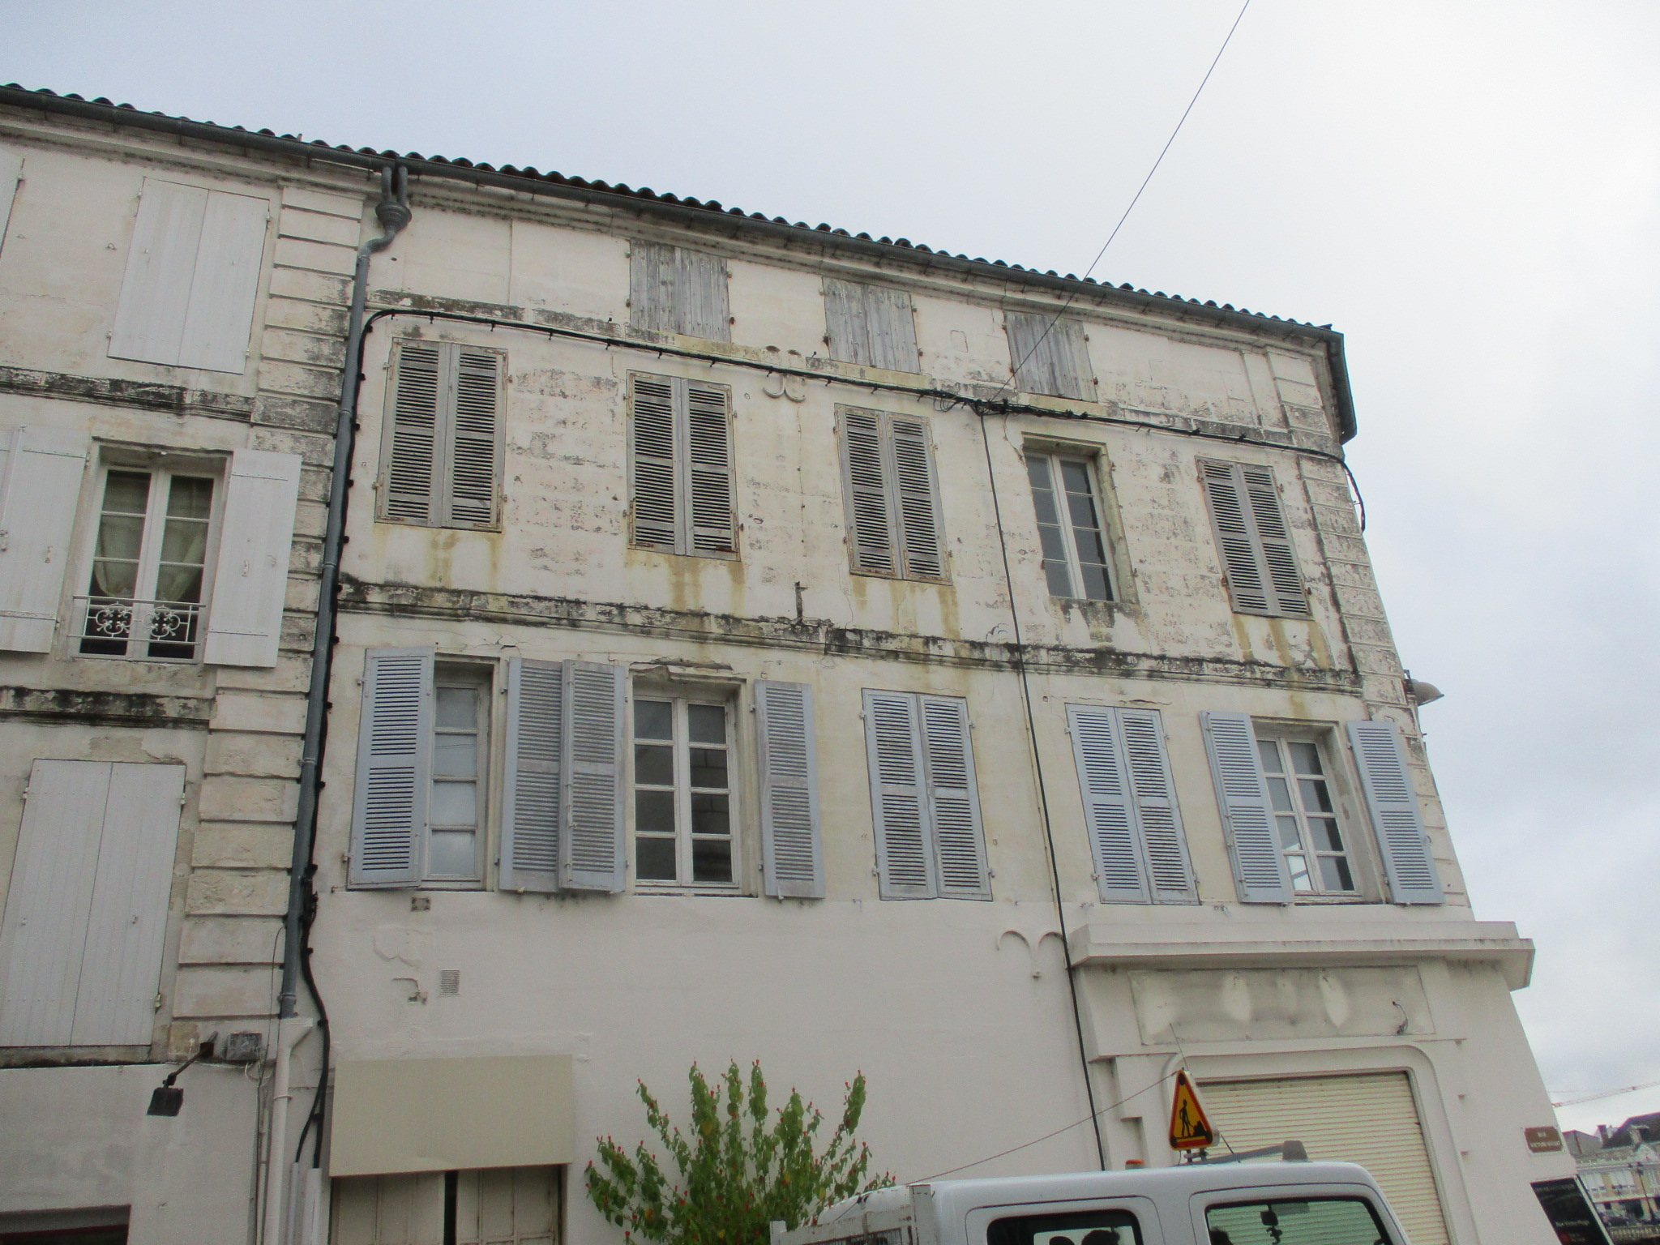
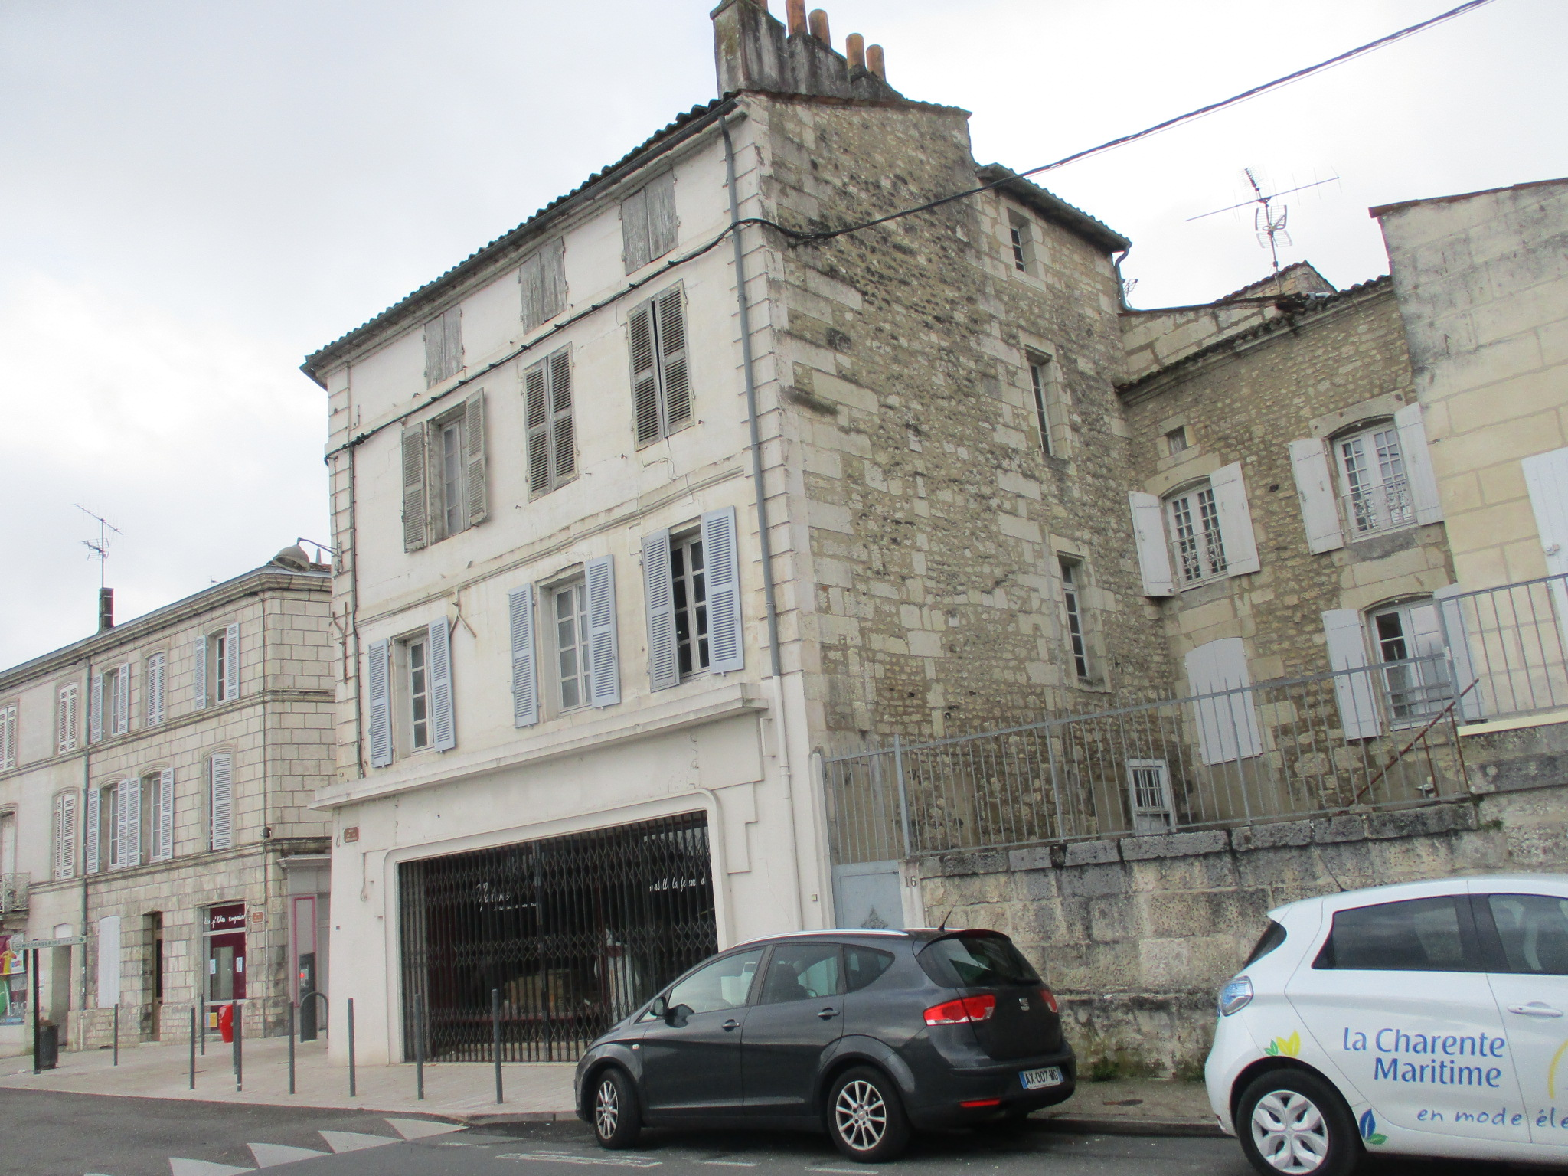
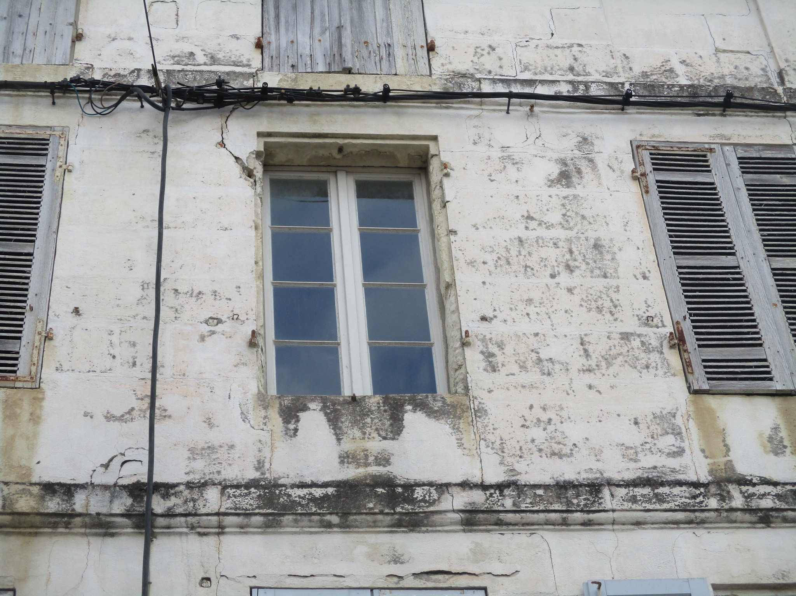
étude de faisabilité sur un immeuble vacant

Slide 7

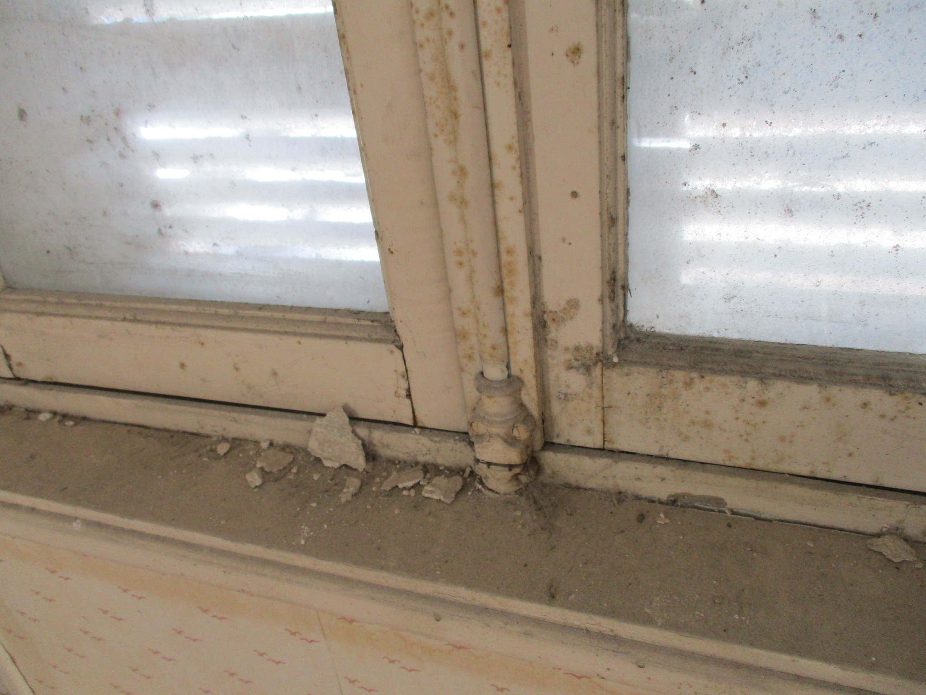
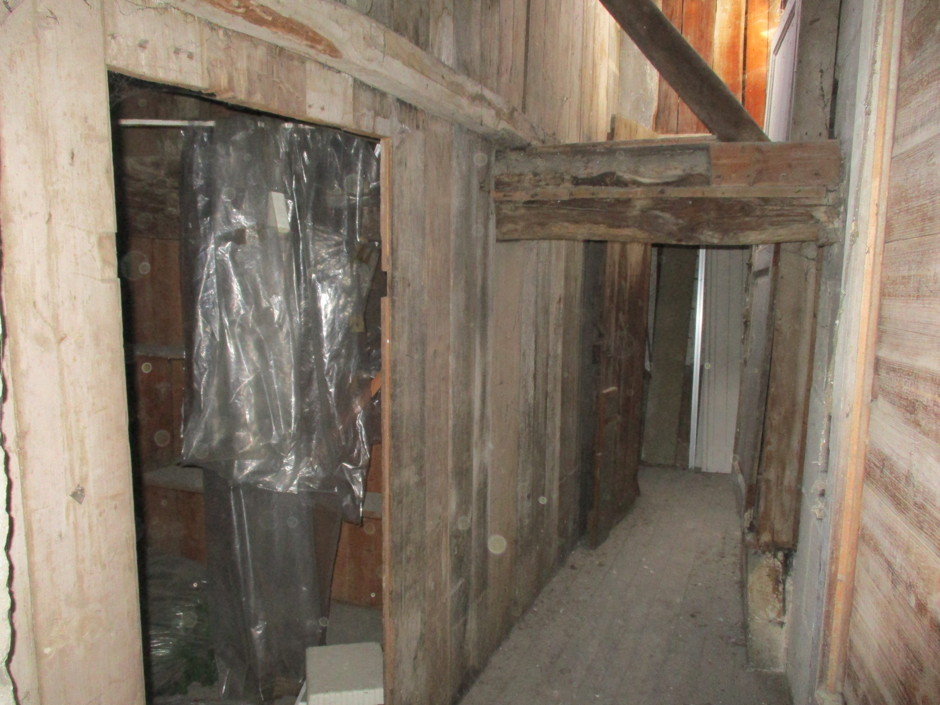
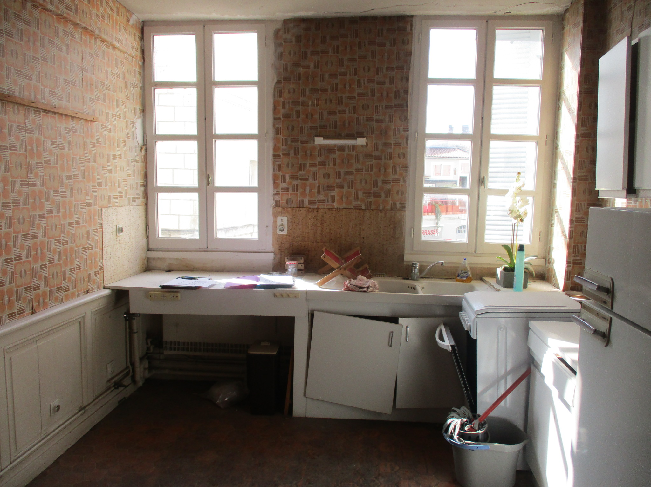
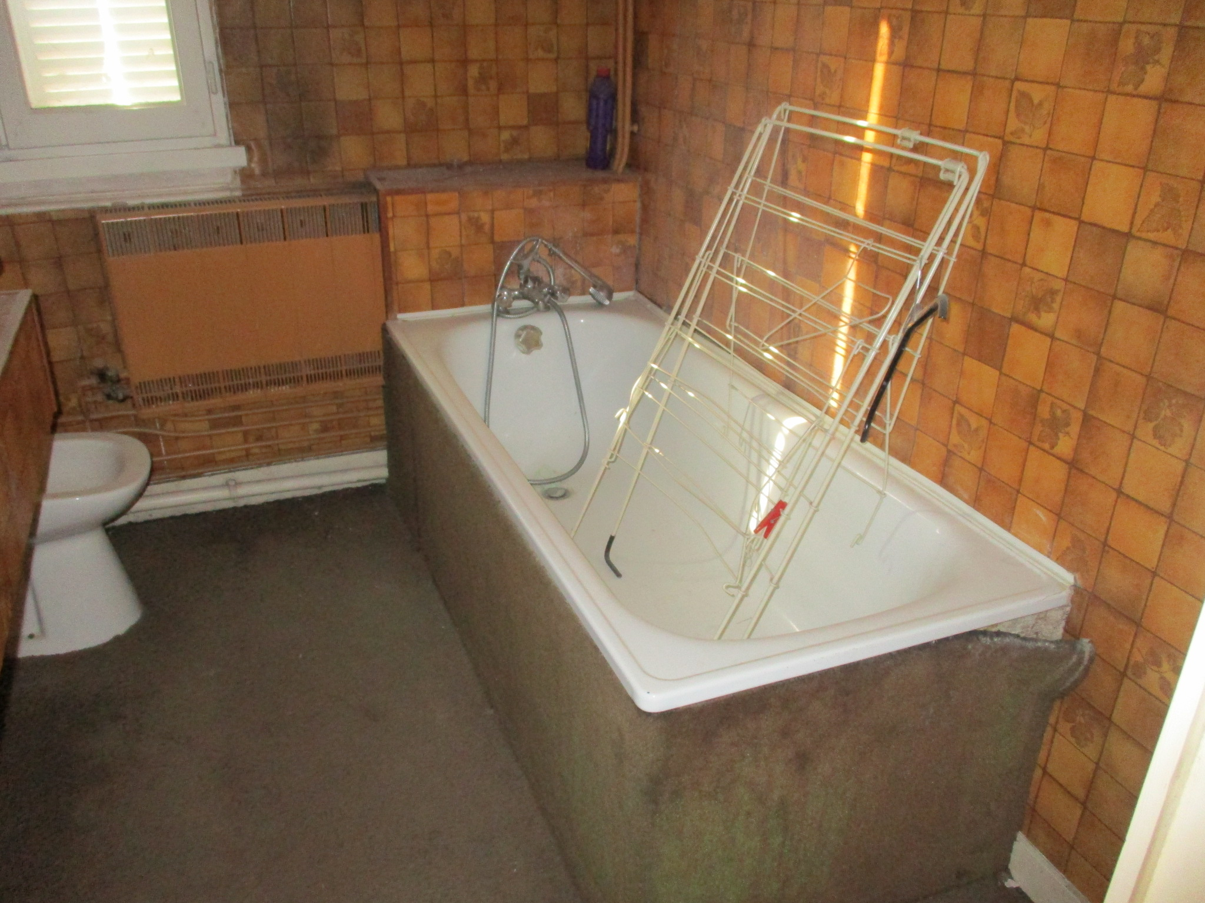
étude de faisabilité sur un immeuble vacant
Visite sur place :
État des lieux du bâti
Diagnostic : bilan thermique – grille de dégradation
Situation sociale et juridique
Estimation des travaux et des économies d’énergie

Slide 8
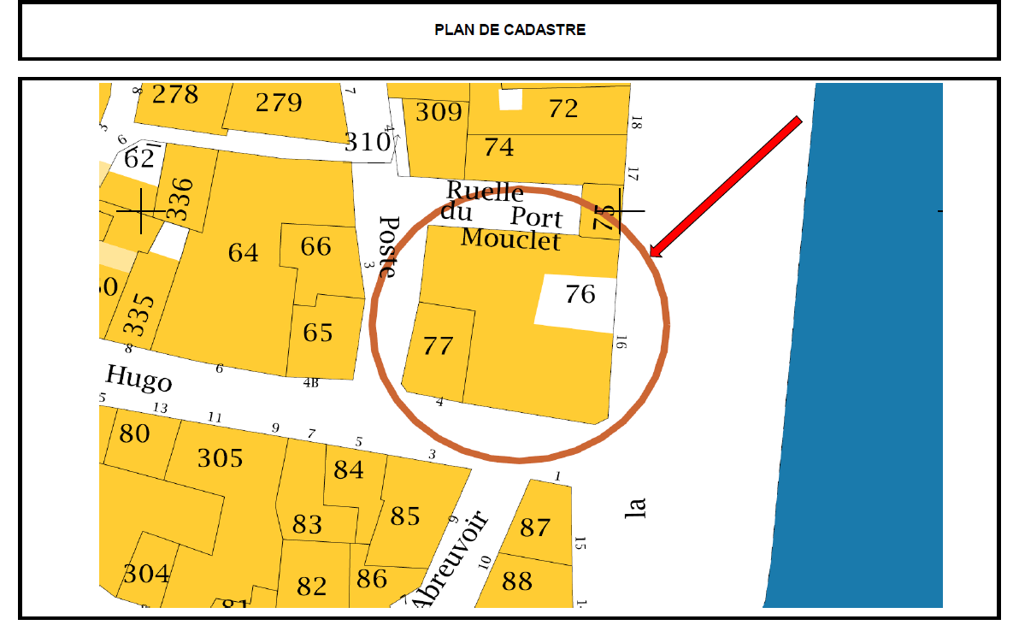

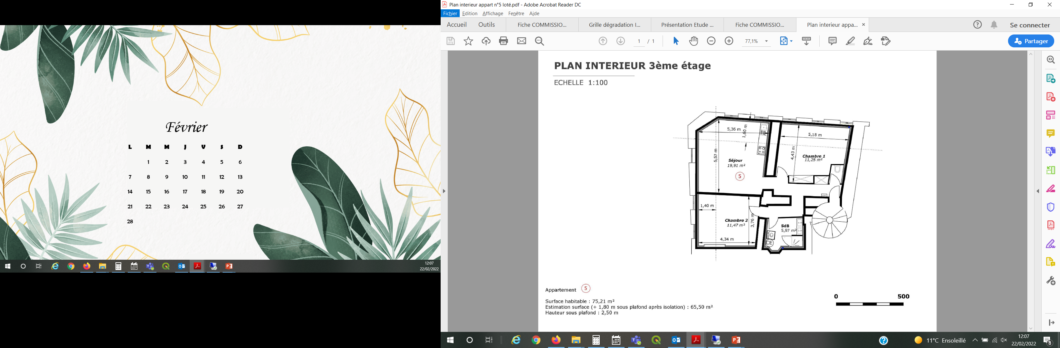
étude de faisabilité sur un immeuble vacant
Fiche immeuble :
Repérage cartographique
Analyse du bâti
Potentiel de réhabilitation
Objectifs et capacités des propriétaires
Faisabilité technique et financière des programmes de réhabilitation
Surface habitable des logements :
Logement 1 : 55,00 m²
Logement 2 : 55,00 m²
Logement 3 : 70,00 m²
Surface utile des logements :
Logement 1 : 55,00 m²
Logement 2 : 55,00 m²
Logement 3 : 70,00 m²
Loyer des logements : SOCIAL
Loyer 1 : 426,80 € 7,76€/m²
Loyer 2 : 426,80 € 7,76€/m²
Loyer 3 : 526,90 € 7,53€/m²
_____________
Loyer : 1 381 € / mois
180,00 m²
180,00 m²

Slide 9
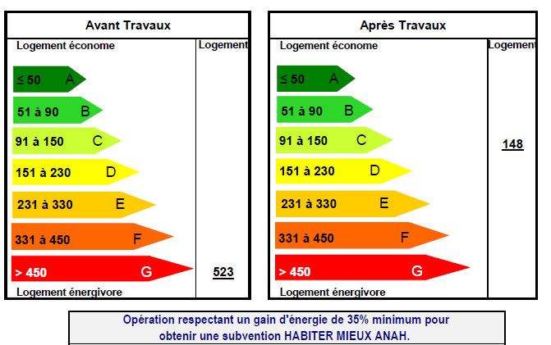
étude de faisabilité sur un immeuble vacant
DIAGNOSTIC TECHNIQUE :
Murs extérieurs non isolés
Ventilation médiocre
Absence d’une salle d’eau complète
Installation électrique non sécurisée
Revêtements de sols et murs médiocres
Plafonds et certaines cloisons en mauvais état
Majorité des menuiseries vétuste et en bois simple vitrage
Mode de chauffage et production d’eau chaude obsolètes
Indice de cotation de la dégradation : 0,68
SYNTHESE DU DIAGNOSTIC THERMIQUE :
Programme Habiter Mieux
Fiche immeuble :
Repérage cartographique
Analyse du bâti
Potentiel de réhabilitation
Objectifs et capacités des propriétaires
Faisabilité technique et financière des programmes de réhabilitation
 | Avant travaux | Après travaux
Surface habitable | 65,5 | 65,5
Estimation consommation d’énergie Kwep/An | 34 261 | 9 666
Etiquettes | G | C
Kwep économisés : 24 595 Gain énergétique après travaux : 71,79 %
ESTIMATION DES TRAVAUX :
TVA 10%
Maçonnerie
Platerie - Isolation
Menuiseries
Électricité – VMC – Chauffage
Plomberie – Sanitaires
Peinture
Carrelage
Branchements compteurs
Parties communes
____________
Montant HT des travaux :
TVA 10,00% :
Montant TTC des travaux :
187 000 €
18 700 €
____________
205 700 €

Slide 10

étude de faisabilité sur un immeuble vacant
Étude de faisabilité financière logement conventionné social
187 000 €
4 100 €
210 210 €
Coût de l’opération :
Montant estimatif des travaux HT :
Montant estimatif de la Maitrise d’Œuvre HT :
Montant estimatif des travaux TTC :
Calcul de la subvention :
Logement 1 (Type 2) | 55 m² | 427 €
Logement 2 (Type 2) | 55 m² | 427 €
Logement 3 (Type 2) | 70 m² | 527 €
Total des loyers : |  | 1 381 €
Fiche immeuble :
Repérage cartographique
Analyse du bâti
Potentiel de réhabilitation
Objectifs et capacités des propriétaires
Faisabilité technique et financière des programmes de réhabilitation
Subvention ANAH Loyer Conventionné
Subvention CDA de Saintes
Subvention Communes
Prime Habiter Mieux ANAH
Prime Intermédiation Locative ANAH
Prime Intermédiation Locative Communes
Subvention Action Logement
Prime CDA Sortie de vacance à l’acquisition
Prime CDA Sortie de vacance au dessus d’un commerce
Prime commune sortie de vacance au dessus d’un commerce
Aide CDA + commune Ravalement de façades
Prêt ou apport personnel
Financement de l’opération :
64 381 €
27 000 €
9 000 €
6 000 €
3 000 €
5 400 €
0 €
2 000 €
2 000 €
2 000 €
4 000 €
____________
124 781 €
85 428 €
Plafond de travaux ANAH :
Travaux sur logement très dégradé
Plafond de travaux au m² 1000 €
Montant des travaux subventionnables HT | 180 000 €
Montant de la Maitrise d’Œuvre subventionnable HT | 3 947 €
Montant estimé des subventions et primes | 124 781 €
Soit 59% du montant de l’opération

Slide 11



étude de faisabilité sur un immeuble vacant
Loyer conventionné
Avantages :
Subventions pour réaliser les travaux :
  ANAH
  Collectivités si dispositif adapté
  Conseil départemental
Avantage fiscal sur les revenus fonciers
Convention avec l’Etat :
Loyer plafonné
Conditions de ressources des locataires
→ Engagement pendant 9 ans à l’époque, 6 ans depuis le 1er janvier 2022.
Notes:
Fiscal si intermédiation locative (dispositif louer abordable)

Slide 12
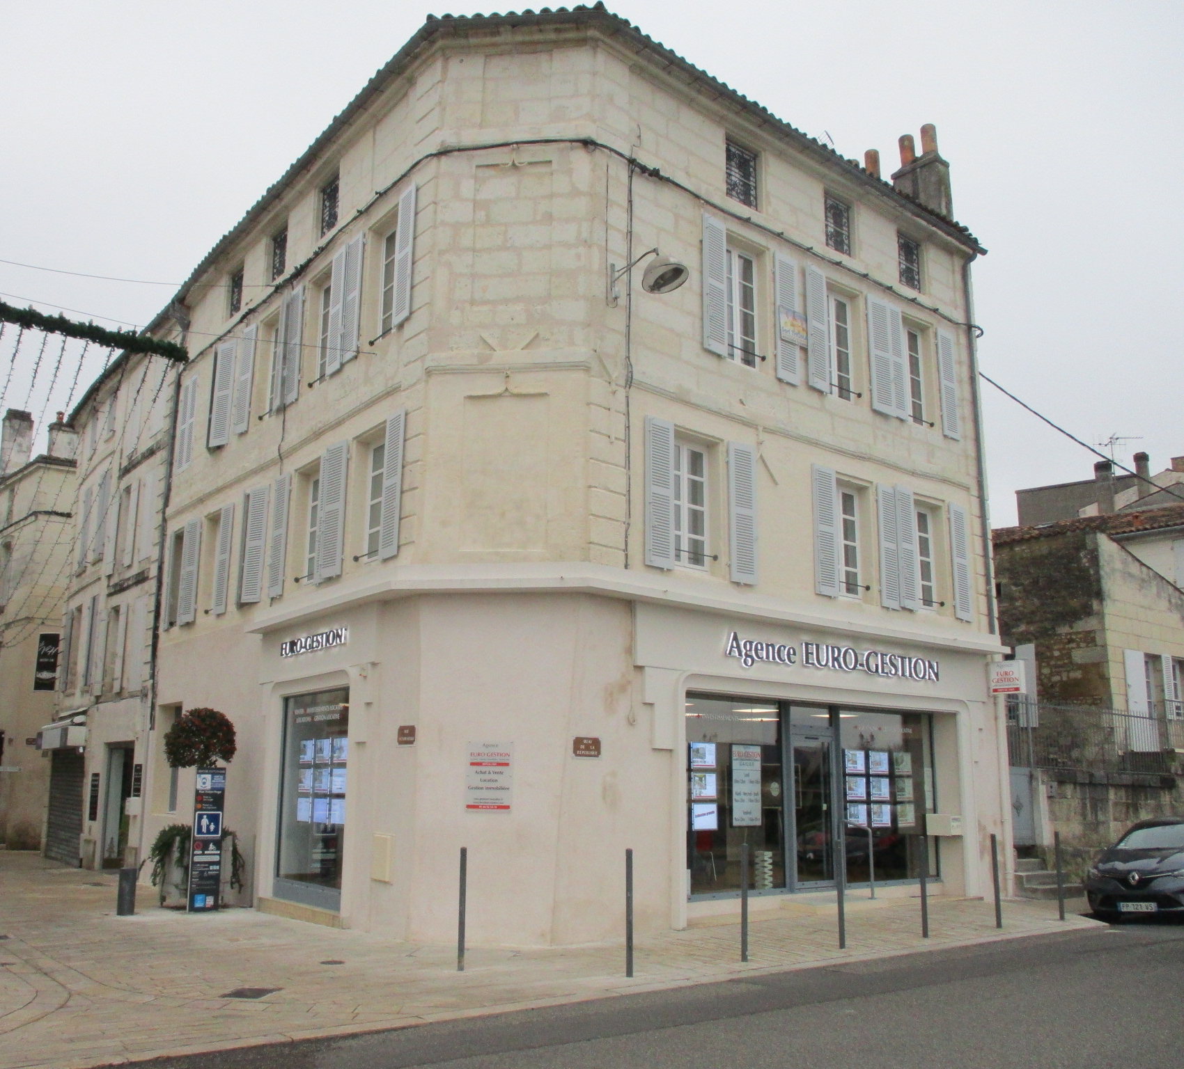
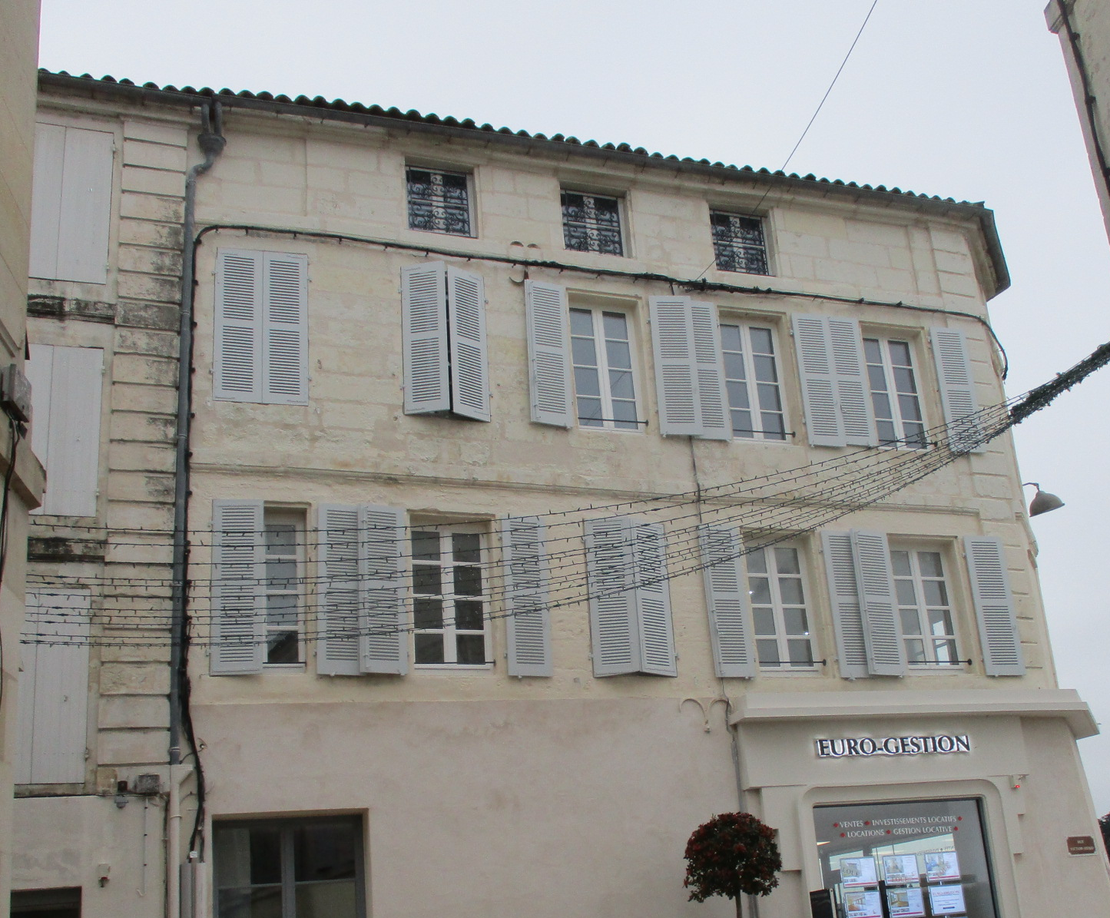
étude de faisabilité sur un immeuble vacant
Avant travaux
Après travaux

Slide 13
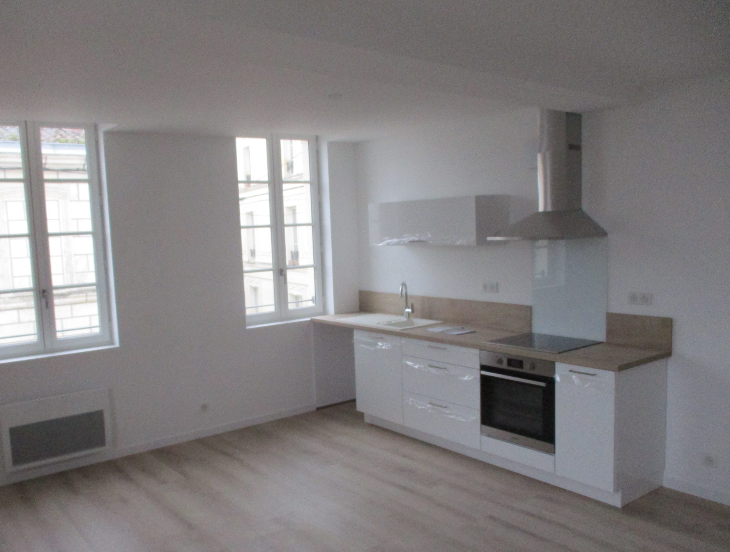
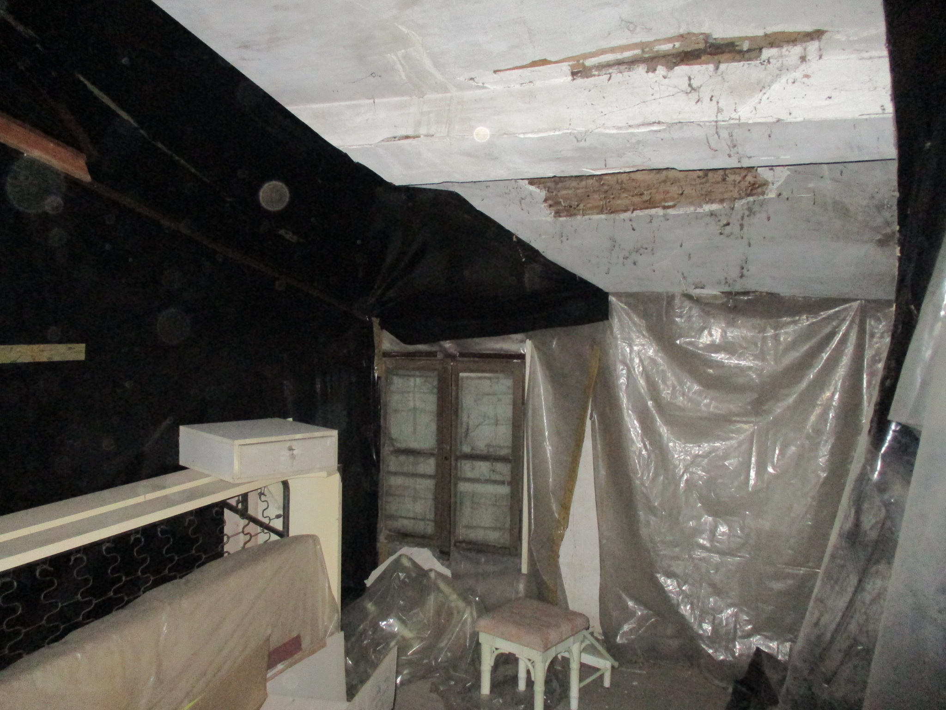
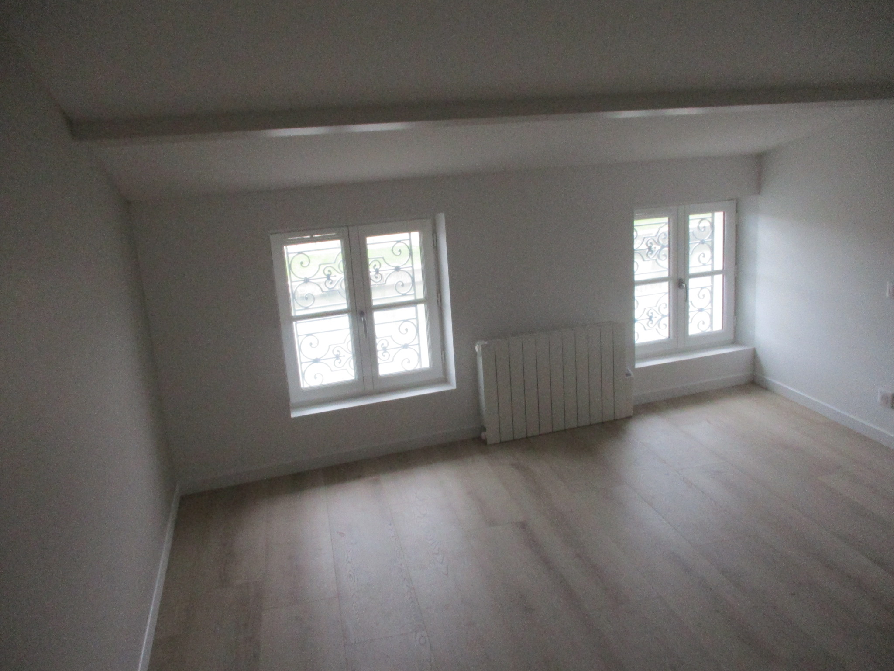
étude de faisabilité sur un immeuble vacant
Avant travaux
Après travaux

Slide 14
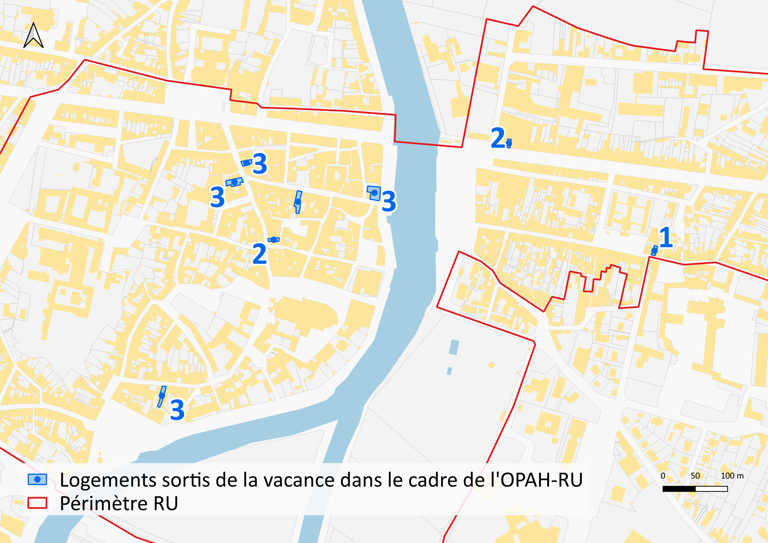
Résultats de l’OPAH-RU
SAINTES :
Entre 2019 et 2021 :
7 logements/immeubles sortis de la vacance et transformés en 17 logements conventionnés

